Slide 1










(+593)988959107

Slide 2



ADVENTISTA DEL SÉPTIMO DÍA
MOVIMIENTO DE REFORMA

Slide 3





Asiste Puntual
Cada sábado 9:00am (Ecuador) por:
ASDMR ECUADOR
Unión Ecuatoriana ASDMR
Registro
de Asistencia

Slide 4

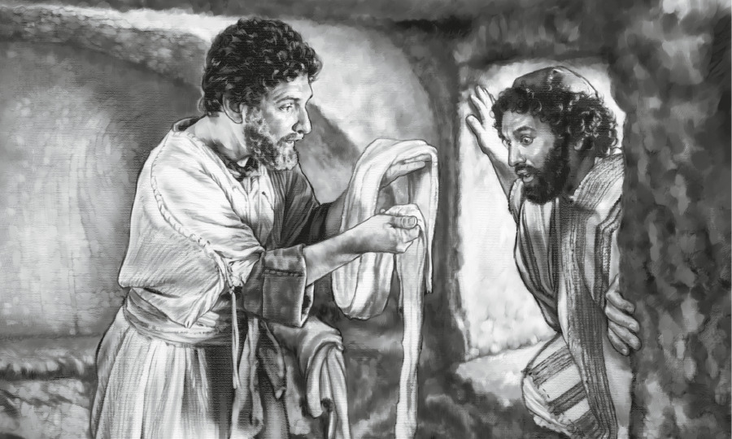


La lección de los niños para hoy es:
Pedro y Juan visita el sepulcro de Jesús
Sábado, 7 de diciembre de 2024

Slide 5
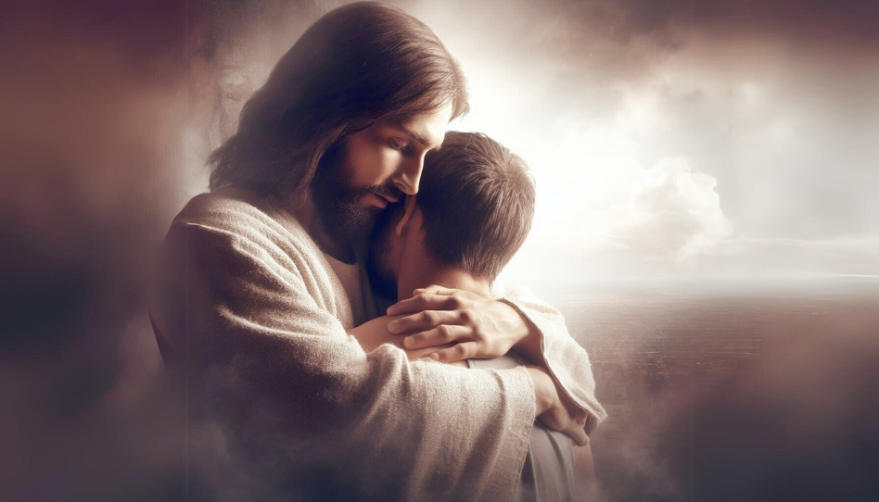
Venciendo Nuestros Problemas de Actitud
Sábado, 7 de diciembre de 2024
Lección 10

Slide 6



Verso bíblico de memoria
“Someteos, pues, a Dios; resistid al diablo, y huirá de vosotros”
(Santiago 4:7)
Idea central
“El amor por la verdad pura y santificadora, el amor por el querido Redentor, alivianará la tarea de vencer.”
Testimonios para la Iglesia, tomo 4, p. 41.
Sábado, 7 de diciembre de 2024
Introducción

Slide 7
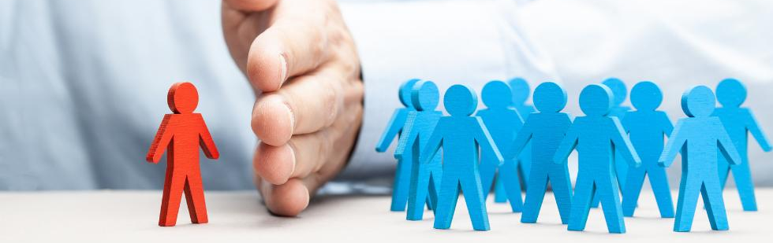
Nombra las dos últimas cualidades mencionadas en la lista de la sabiduría nacida del Cielo.
Las dos últimas cualidades de la sabiduría nacida del Cielo son: sin incertidumbre y sin hipocresía, estas manifiestan el carácter justo e imparcial…
…que Dios espera en nuestras acciones y relaciones; se nos advierte que en nuestro deseo por limpiar la inmundicia moral en la iglesia actuemos con…
…espíritu de favoritismo e hipocresía, esta labor debe ser hecha con todos los pecados, pero a la manera de Dios, con bondad, compasión y simpatía.
Desinteresadamente imparciales
Domingo

Slide 8
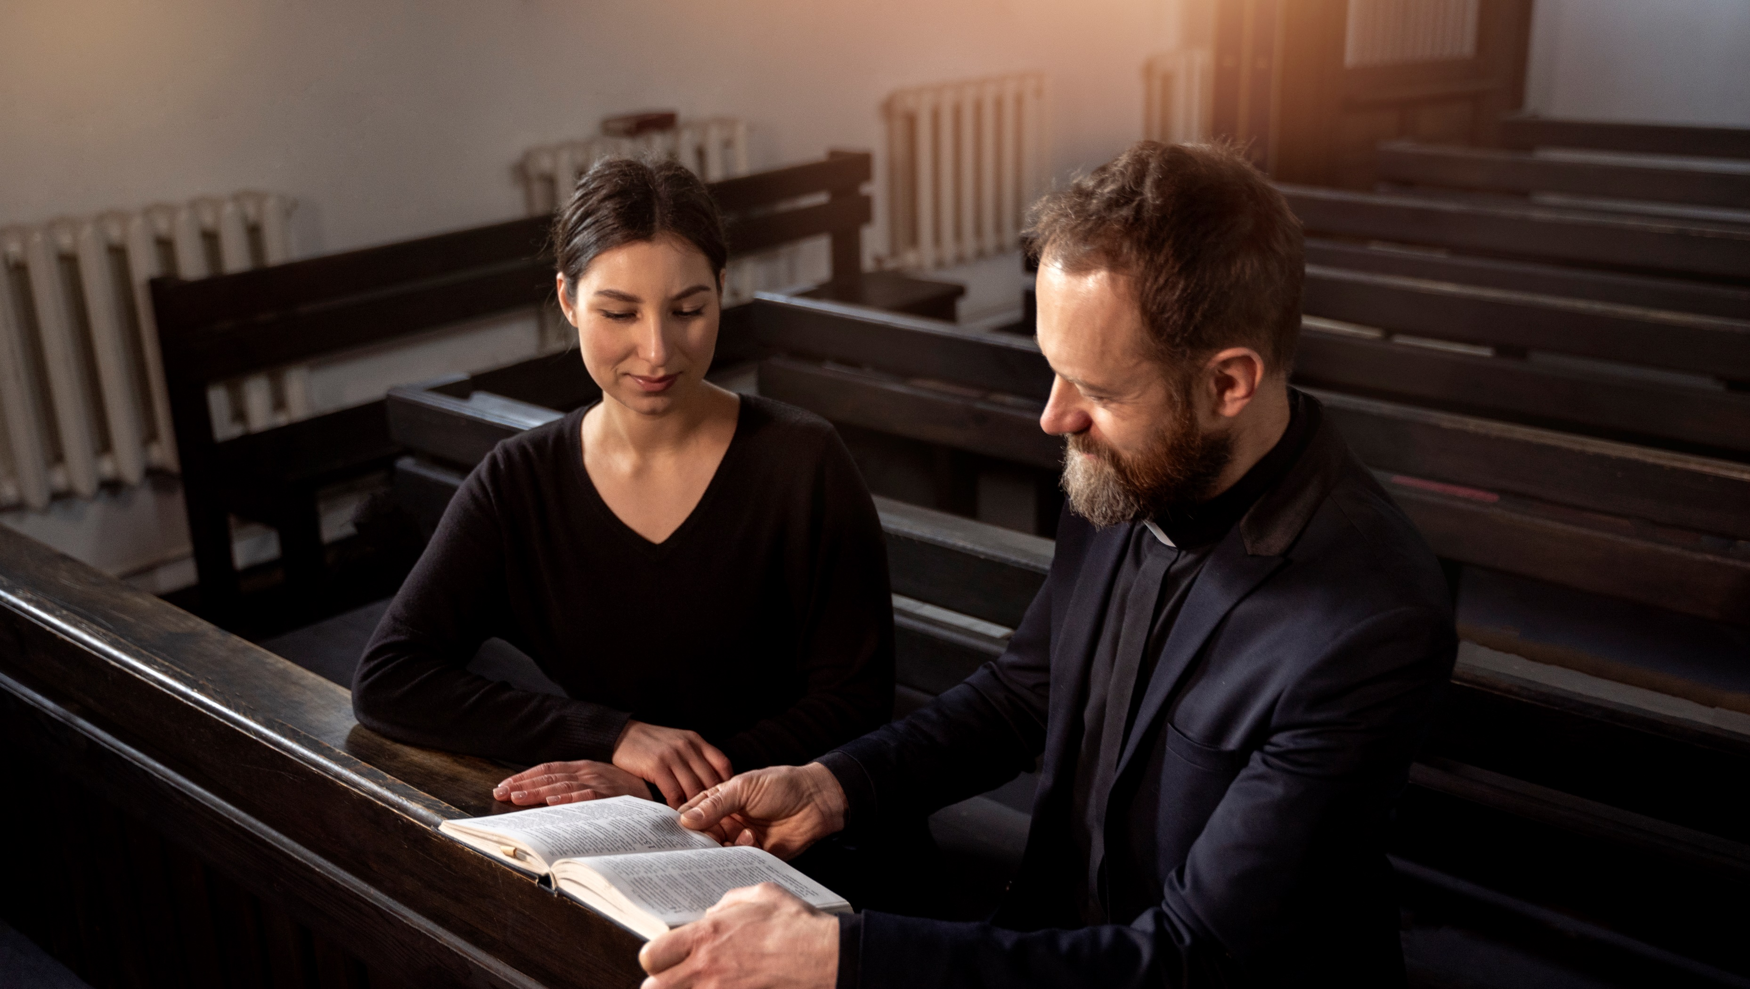
¿Cómo únicamente se puede representar adecuadamente a Cristo en nuestra forma de hablar?
Para representar adecuadamente a Cristo, nuestra forma de hablar debe estar marcada por un espíritu de paz y justicia…
…únicamente por la vigilancia constante y tenaz y la oración perseverante podremos manifestar en nuestra vida el carácter de Cristo.
Representando correctamente a Cristo
Lunes

Slide 9
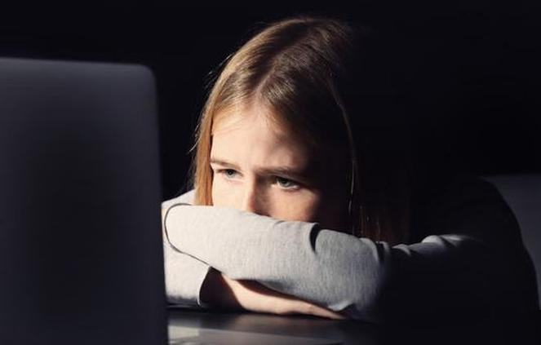
¿Qué tendencias humanas comunes que salpican la vida diaria deben ser realmente vencidas, y por qué?
Las tendencias comunes que debemos vencer son la codicia y los deseos egoístas para que en nuestra vida reine la paz y la alegría...
…de lo contrario, estos generan envidia, contiendas y hasta violencia porque buscan satisfacer intereses personales a toda costa…
…muchos no reciben lo que necesitan porque no oran, y cuando lo hacen, sus peticiones son impulsadas por fines egoístas, no por un deseo sincero de cumplir la voluntad de Dios.
Representando correctamente a Cristo
Lunes

Slide 10

¿Qué principio clave es vital en una conexión real con Cristo, en contraste con una fe meramente superficial, sólo de nombre?
El principio clave es la lealtad total a Dios; no se puede tener una conexión genuina con Cristo mientras se cultiva una amistad con el mundo…
…una fe superficial, que solo es de nombre, trata de agradar tanto a Dios como al mundo…
…pero este doble compromiso es más grave que la muerte, porque significa la pérdida de la vida eterna.
Escapando de las trampas comunes
Martes

Slide 11

¿Por qué debemos desarraigar con firmeza toda tendencia a la envidia?
La envidia es hija del orgullo, y si se la abriga en el corazón, conducirá al odio, y eventualmente a la venganza y homicidio…
…pero Dios resiste a los de espíritu soberbio, por eso, debemos buscar la humildad y depender de la gracia divina.
Escapando de las trampas comunes
Martes

Slide 12
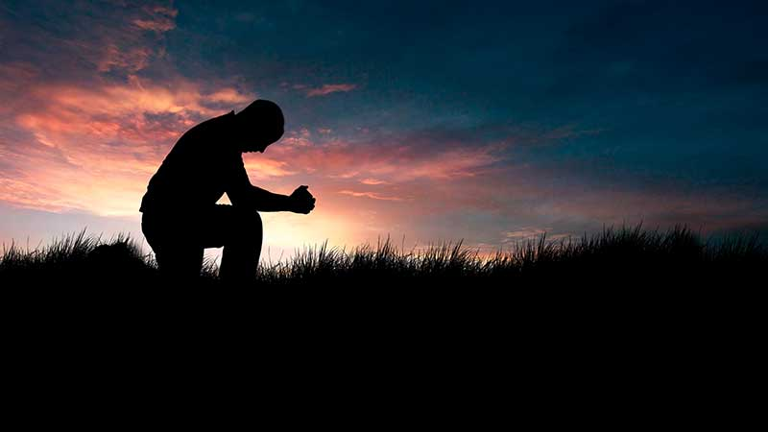
La victoria genuina y duradera en Cristo se logra cuando nos sometemos plenamente a Dios…
…al someternos, recibimos la gracia divina que nos conduce a estar vigilantes y en unión con Cristo para resistir al diablo y vivir en victoria.
¿Qué factor esencial nos proporciona una victoria genuina y duradera en Cristo?
Atención y sumisión
Miércoles

Slide 13
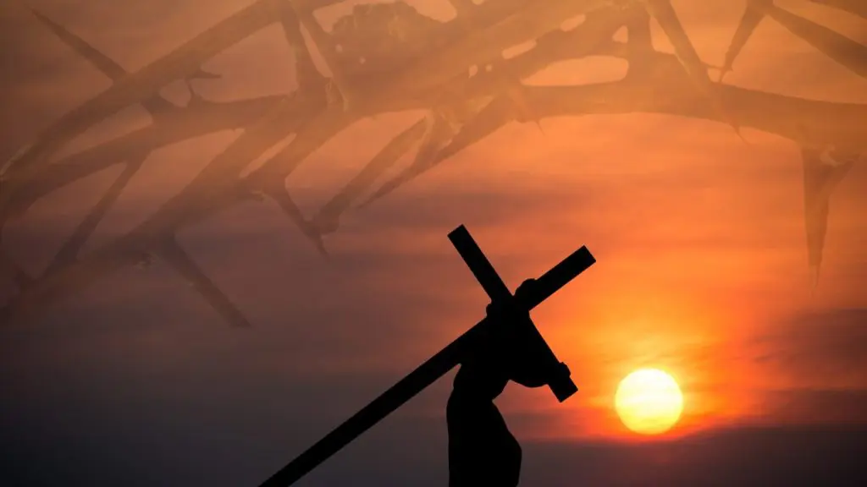
Pablo al igual que Santiago enseña que la vitalidad espiritual consiste…
…en una entrega total al Señor, en una muerte diaria al yo y al pecado…
…esto se logra cuando buscamos a Dios de todo corazón y colaboramos con Él.
¿Cómo se hace eco Pablo de la explicación de Santiago sobre la vitalidad espiritual en la vida cristiana?
Atención y sumisión
Miércoles

Slide 14
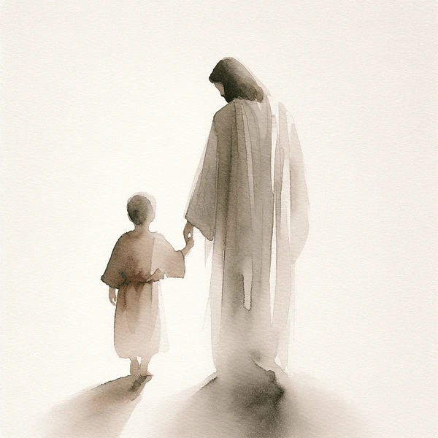
¿Qué seguridad y llamamiento deben resonar en cada uno de nosotros en la batalla contra nuestras propias tendencias malignas?
En la batalla contra nuestras propias tendencias malignas, si hemos aceptado a Cristo y permanecemos en Él, debemos tener la seguridad de que Cristo nos capacitará para vivir en santidad…
…se nos llama a limpiarnos de la contaminación del mundo y purificar nuestros corazones por medio de la obediencia a los puros principios de la verdad; no podemos ser personas de doble mentalidad.
Pausa para orar con sobriedad
Jueves

Slide 15
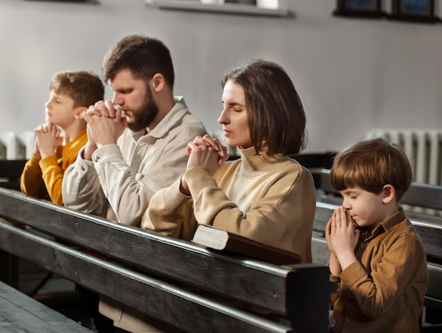
¿Qué sucede cuando nos inclinamos ante Dios con humildad?
Cuando nos inclinamos ante Dios con humildad y reconocemos nuestra necesidad de Él…
…experimentamos su cercanía, consuelo y cuidado amoroso…
…Dios promete exaltarnos en su tiempo perfecto, Él nos bendecirá y levantará de nuestras dificultades conforme a su plan.
Pausa para orar con sobriedad
Jueves

Slide 16






Al realizar cualquier acción para corregir el pecado en la iglesia debe hacerse con justicia, amor y sin parcialidad, siguiendo la norma divina, no los impulsos humanos.
Solo cuando permitimos que Cristo transforme nuestro corazón, nuestras palabras pueden ser un testimonio verdadero de su carácter, esto se revelará con palabras puras, pacíficas, compasivas y sin hipocresía.
La verdadera fe requiere una separación de lo que corrompe el carácter y una plena consagración a Cristo. La amistad con el mundo debilita el testimonio cristiano y nos separa de Dios y quien es de doble ánimo es aliado de Satanás.
La vitalidad espiritual, consiste en una vida de total rendición a Dios, donde el pecado ya no tiene dominio sobre nosotros. Esto se logra por la fe en Cristo, quien nos da poder para vivir una vida nueva, plena y en victoria.
Si nos inclinamos ante Dios con humildad, le confesamos nuestros pecados y nos volvemos a Él con propósitos firmes, debemos estar seguros de que en nuestras pruebas tendremos su cuidado constante y personal.
Afirmo lo que aprendí
Resumen

Slide 17

Avanzo
Creo que someterse a Dios y resistir al diablo es esencial para superar los problemas de actitud.
al tomar buenas decisiones
¡Decido someterme a Dios y resistir al diablo, confiando en que mi amor por la verdad y por Cristo me ayudará a vencer las tentaciones y dificultades!
Aplico a mi vida lo que aprendí
Decisión

Slide 18


Soy Mayordomo:
Planifico mi ofrenda
Para transferencias bancarias:
Banco Pacífico
Cuenta Corriente #637254
Banco Pichincha
Cuenta de Ahorros #3735728600
RUC: 1790984362001
ADVENTISTAS DEL SÉPTIMO DÍA MOVIMIENTO DE REFORMA UNION ECUATORIANA
DIEZMOS
OFRENDAS
Mayordomía

